Slide 1
Волонтерский отряд «Добрые сердца»
МБОУ «Урахчинская ООШ»
Рыбно-Слободский муниципальный район РТ

Slide 2

Добро не лежит на дороге, его случайно не подберешь.
Добру человек у человека учится.
Ч.Айтматов

Slide 3
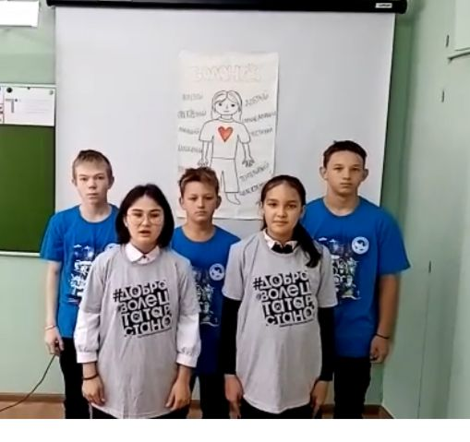
Мы - юные, активные, талантливые, позитивные и неординарные
учащиеся 7-9-х классов – члены волонтёрского отряда
«Добрые сердца».

Slide 4
новные цели и задачи волонтёрского отряда «Добрые сердца»
Цель - привлечь молодежь к социально полезной деятельности и решению проблемы профилактики, привить понимание причастности ко всему, что происходит вокруг.
Задачи
C Знакомство с деятельностью волонтерских организации в мире и России.
C Определение направлений деятельности волонтеров.
C Разработка плана волонтерской работы.
C Получение необходимого опыта и навыков для реализации собственных идей и проектов.
C Создание в учебном заведении условий, позволяющих подросткам своими силами вести работу.
C Привлечение в деятельность волонтерских групп подростков «группы риска».
C Обеспечение поддержки волонтерского движения со стороны педагогического коллектива и родительского актива учебного заведения;

Slide 5
Содержание и Содержание и формы работы волонтёрского отряда «Добрые сердца»
«Добрые сердца»
CОрганизация и проведение мероприятий по профилактике употребления ПАВ.
CОрганизация и проведение воспитательно-профилактических мероприятий.
CОрганизация выступлений добровольцев с результатами их работы на
научно - практических конференциях, отчетных собраниях, районных слётах волонтёров.
CОказание помощи в организации и проведении массовых мероприятий, акций.
CПривлечение подростков, имеющих отклонения в поведении, к участию в различных мероприятиях.
CШефская помощь над младшими классами.
CОрганизация и проведение мероприятий по благоустройству школьной территории и территории села.
CОказание помощи находящимся в трудной жизненной ситуации.

Slide 6
Зачем нам это НУЖНО!
Мы живем в отдалённом от районного и областного центра поселке, нам не всегда доступны такие возможности как посещение театров, музеев, концертных площадок, даже поход в кинотеатр для некоторых из нас только мечта. Создается впечатление, что мы оторваны от большой современной жизни, где мелькает череда событий, где у молодежи есть огромные возможности реализоваться как общественной личности. Но мы здесь и сейчас! И у нас есть наш маленький поселок, у нас есть наша школа, вокруг нас живут люди, мы – часть большой жизни, мы хотим учиться в современной школе, жить в современном поселке
и мы хотим, чтобы наша жизнь была достойной и интересной!
Молодые люди всегда стремятся к объединению, собираются в группы по интересам, потому что вместе весело, потому что, когда мы вместе – это сила. Тогда почему бы нам не объединиться вокруг какой-нибудь идеи и пойти в ногу со всем мировым сообществом?
И мы нашли движение, к которому можно присоединиться и в котором можно проявить свою потребность к самореализации. Это – волонтерское движение

Slide 7
Наши заповеди:
☺ каждый становится волонтёром добровольно;
☺ оказание помощи окружающим – главная задача волонтёра;
☺ желание жить, исправлять собственные недостатки и помогать преодолению недугов тем, кто в этом нуждается;
☺ знаниями и опытом мы щедро делимся со всеми нуждающимися; ☺ стремимся к новым достижениям и высотам;
☺ формируем активную жизненную позицию.
Наши права:
1. Каждый волонтёр может выбирать вид деятельности из числа предложенных.
2. Быть проинформированным о специфике и трудностях работы. 3
. Получить поддержку и понимание.
4. иметь право на собственное мнение.
5. Выйти из клуба по собственному желанию.
Наши Обязанности:
Каждый волонтёр обязан быть ответственным за свою работу и поведение.
Каждый волонтёр обязан содействовать развитию волонтёрского движения.
Каждый волонтёр обязан добросовестно выполнять порученное дело.
наш девиз:
«Урахчинская ООШ» выбирает ЗОЖ!

Slide 8


Slide 9
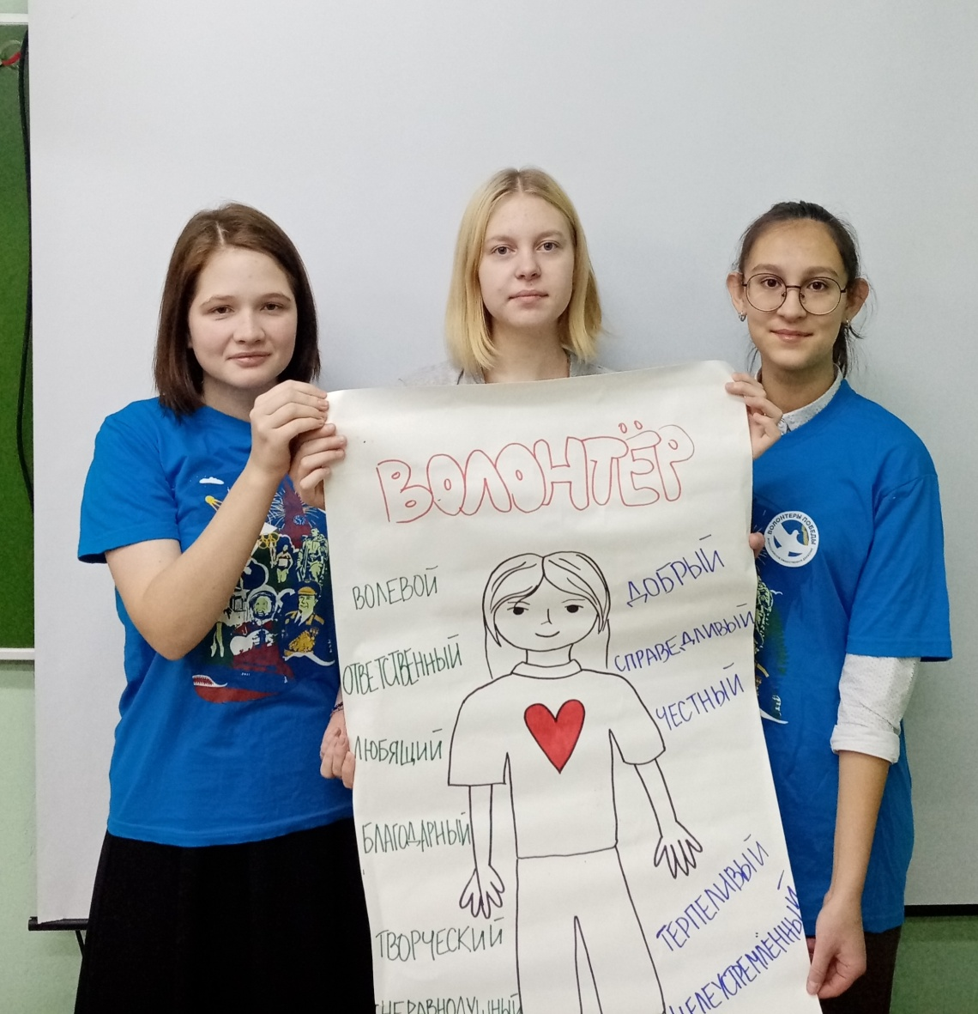
День волонтёра (добровольца)

Slide 10
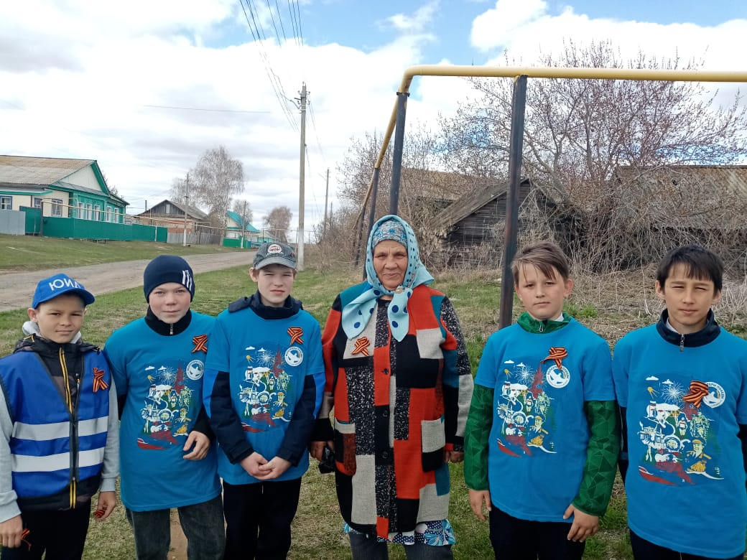
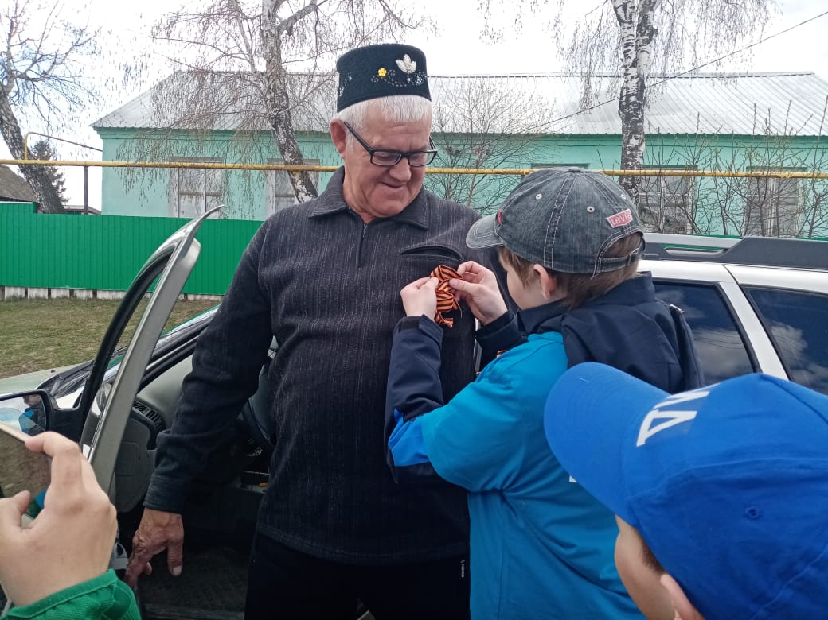
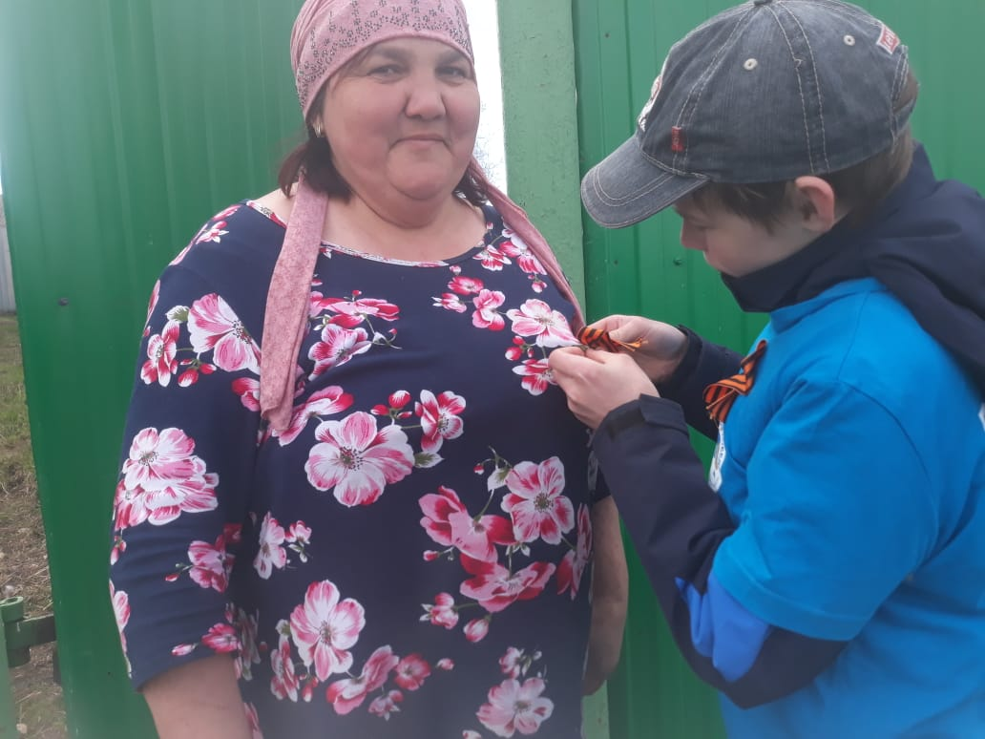
Акция #ГеоргиевскаяЛенточка

Slide 11
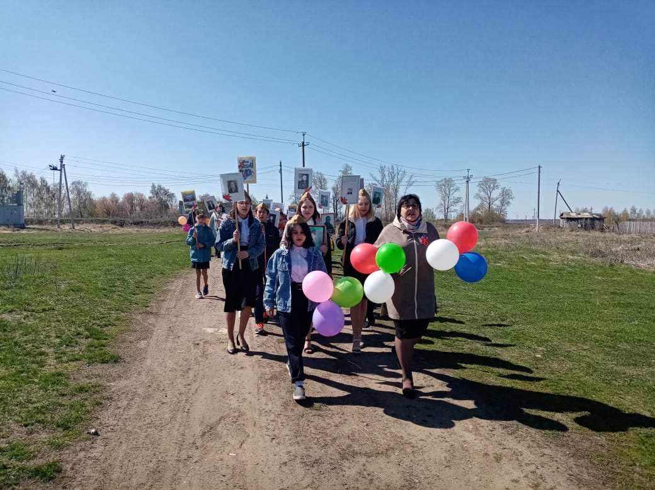
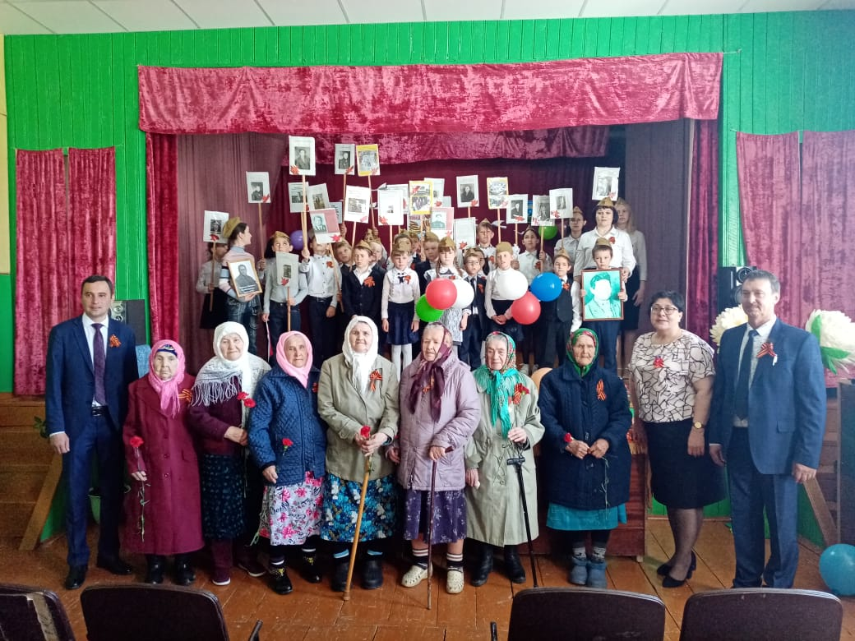
Акция "Бессмертный полк".

Slide 12
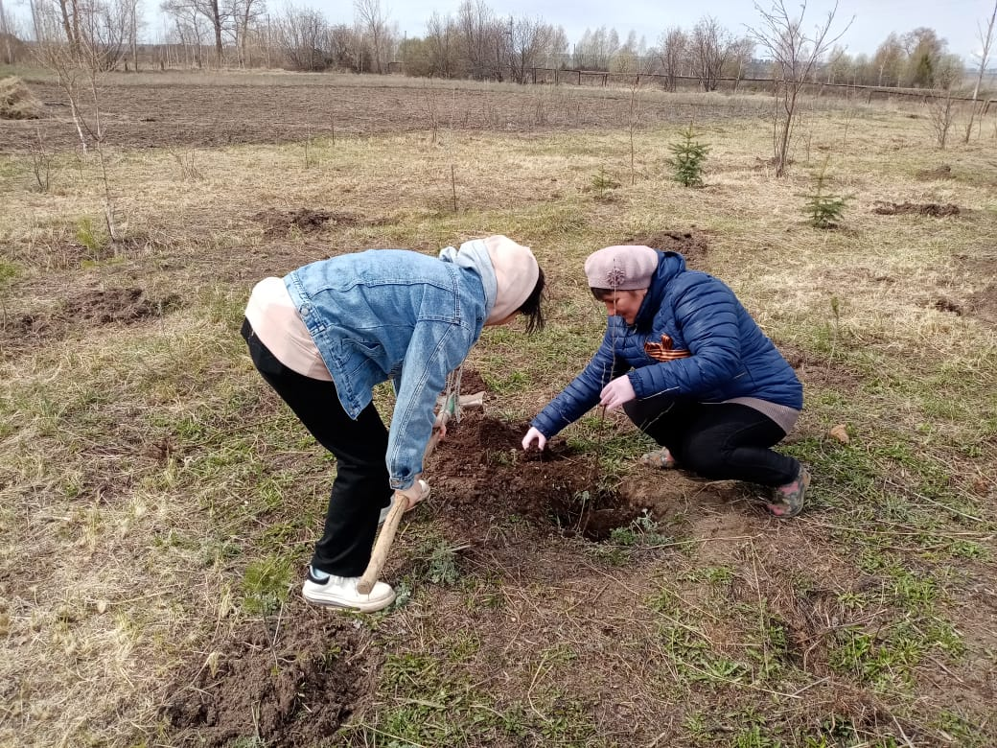
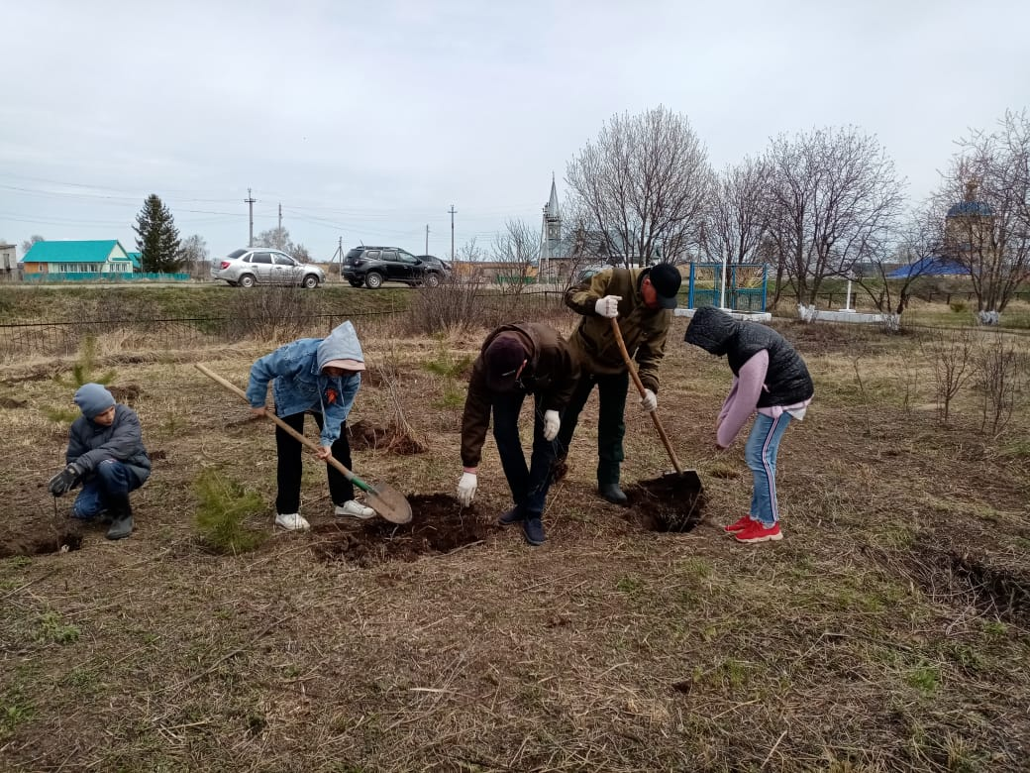
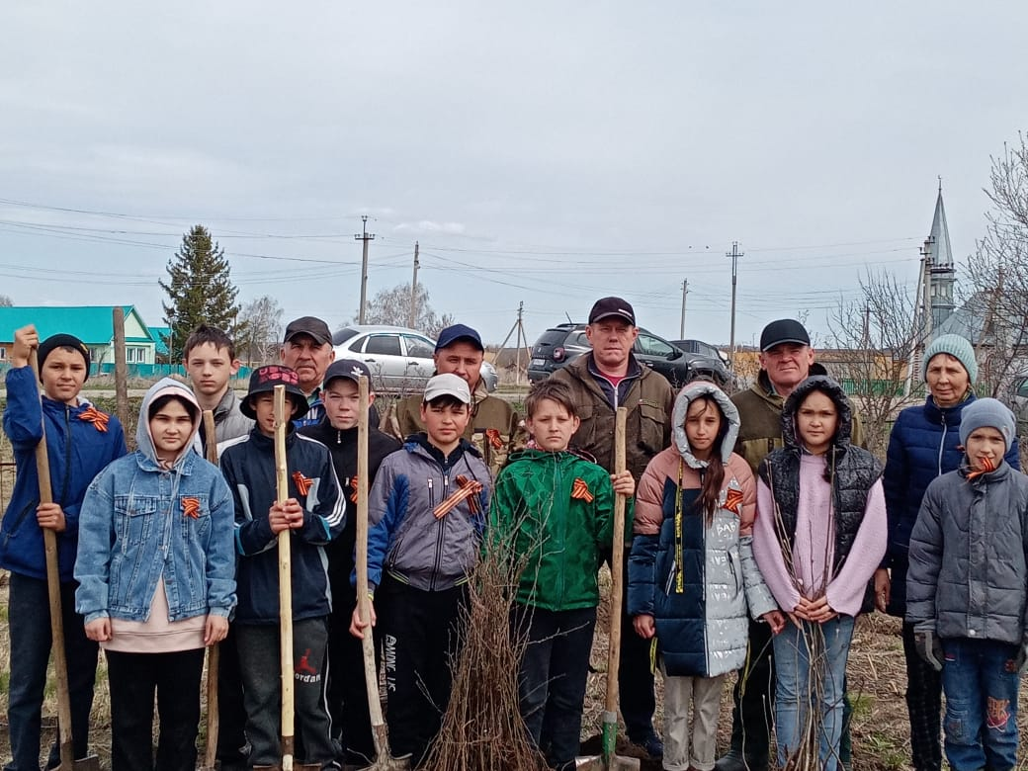
Акция «Сад Памяти»

Slide 13
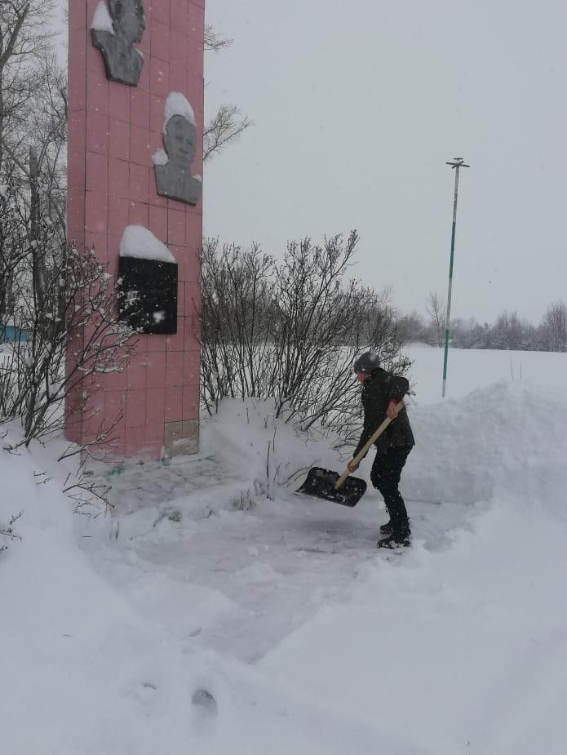
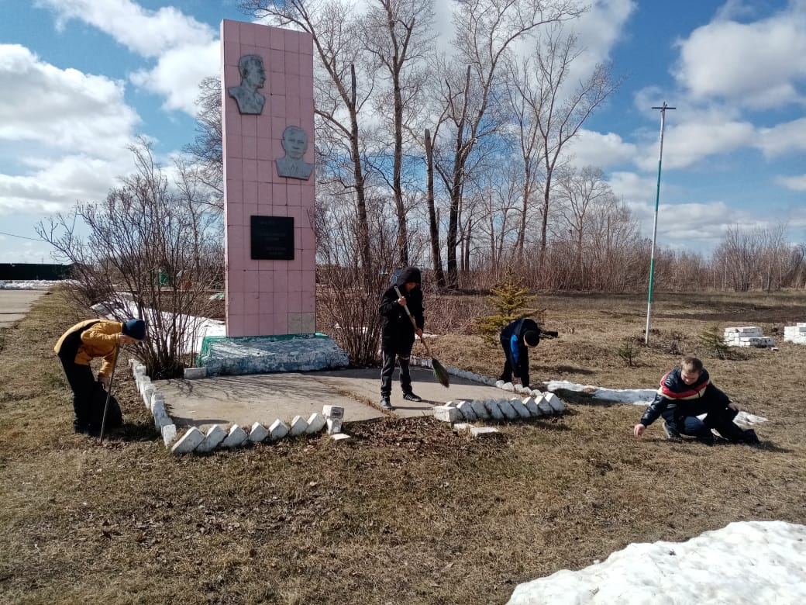
Субботник у обелиска

Slide 14
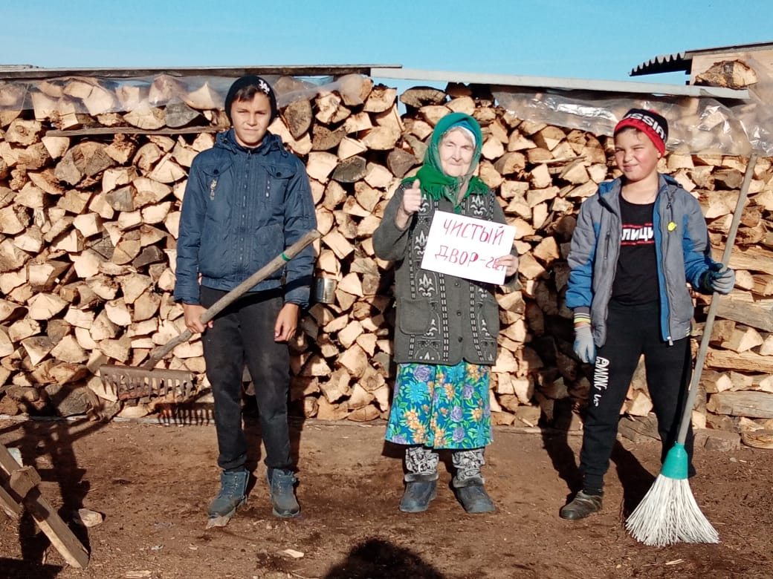
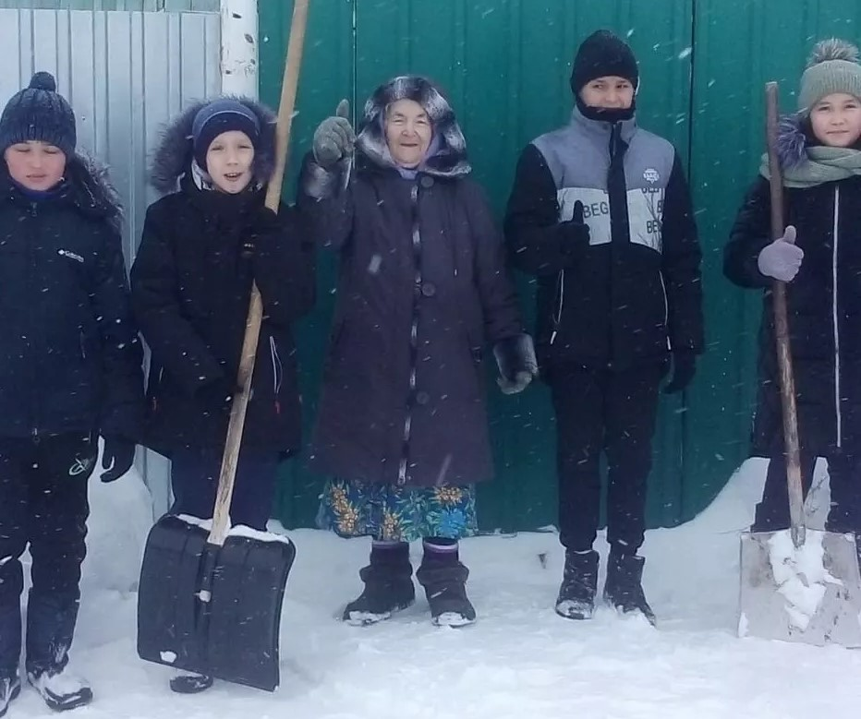
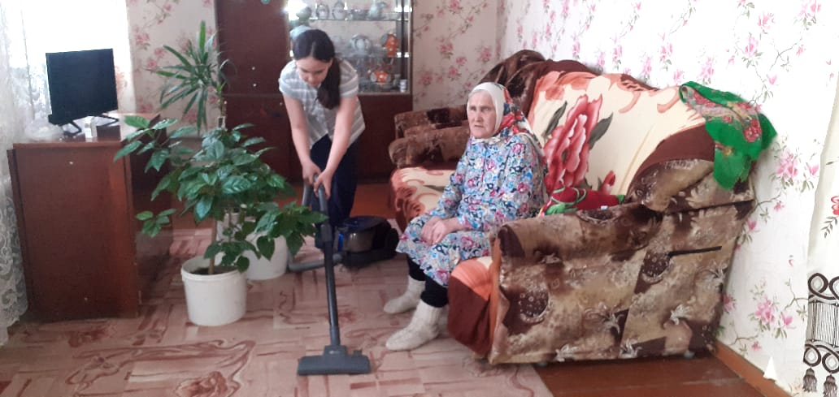
Помощь ветеранам и труженикам тыла

Slide 15
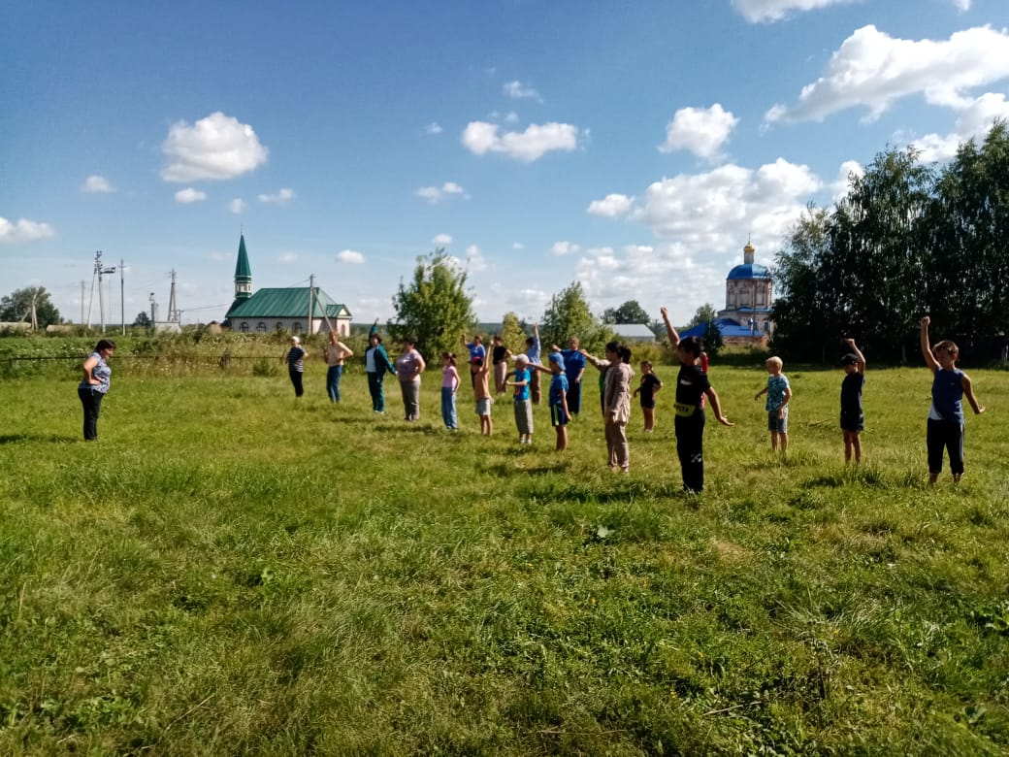
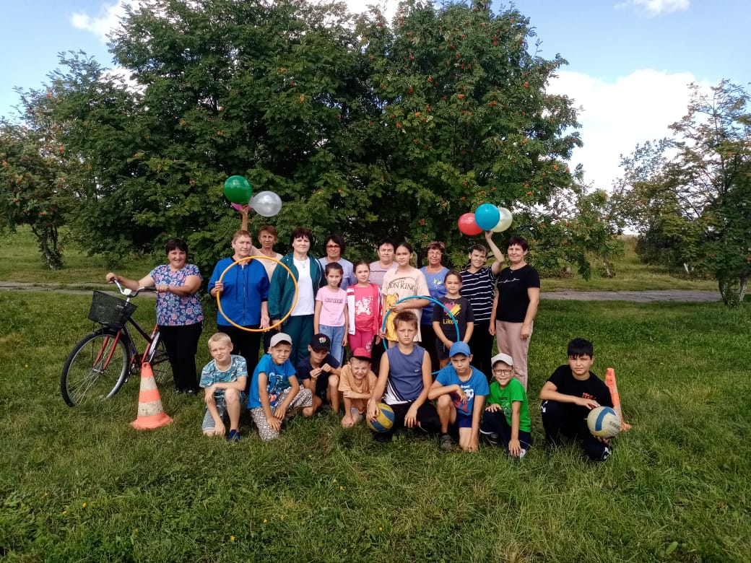
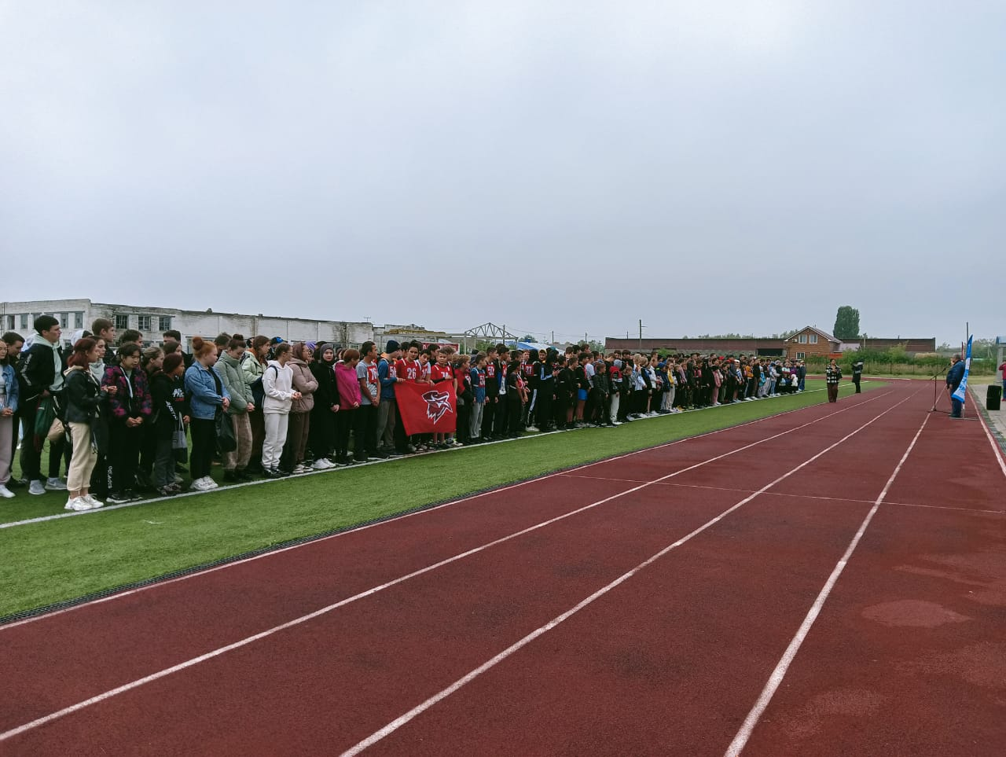
Мы за ЗОЖ!

Slide 16
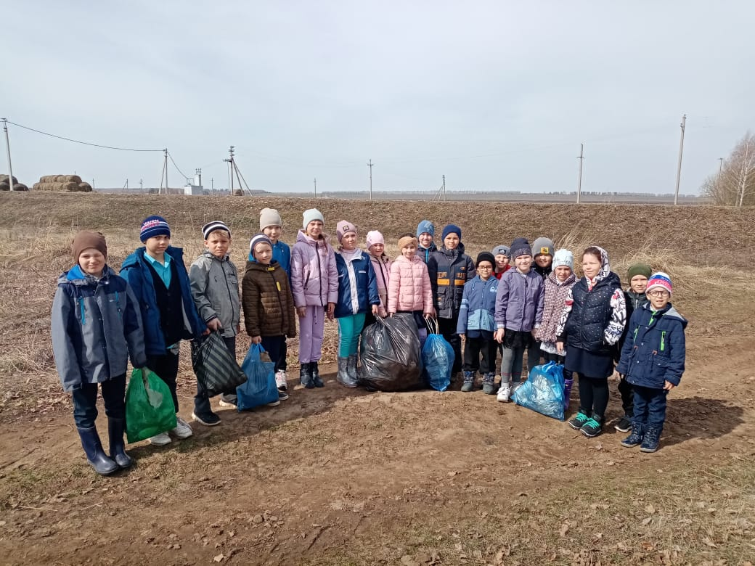
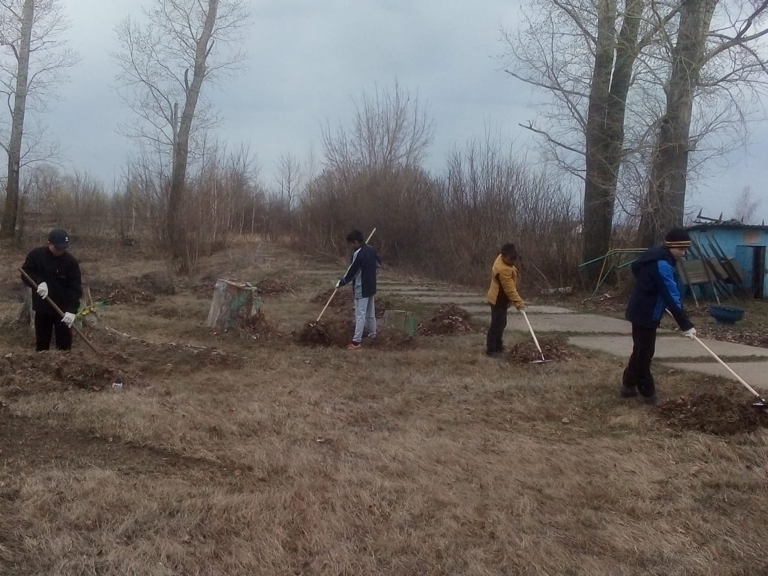
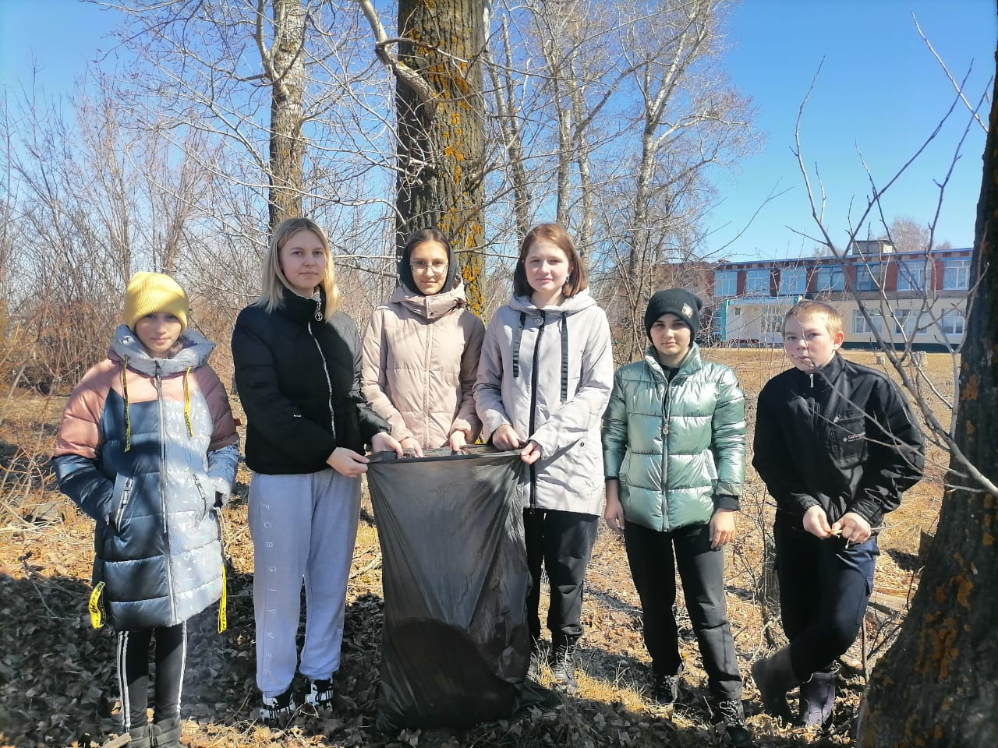
Экологические субботники

Slide 17
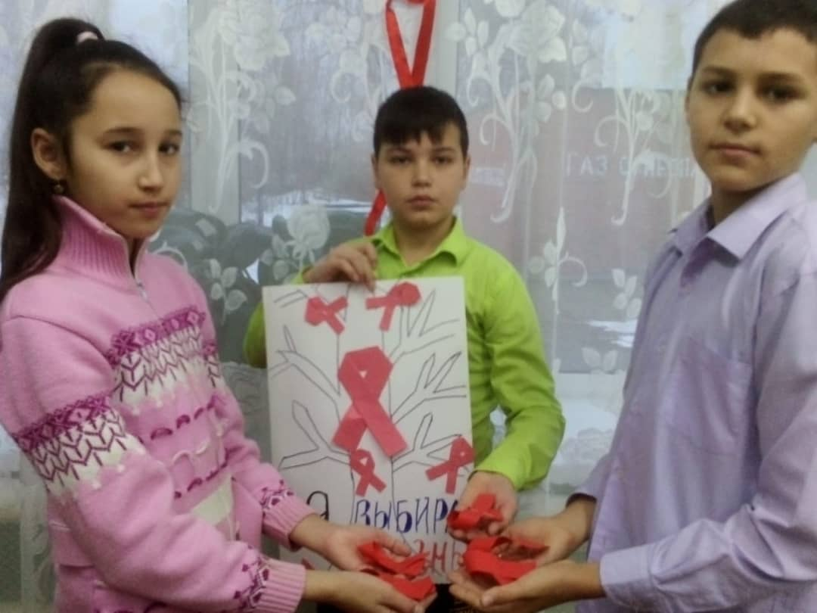
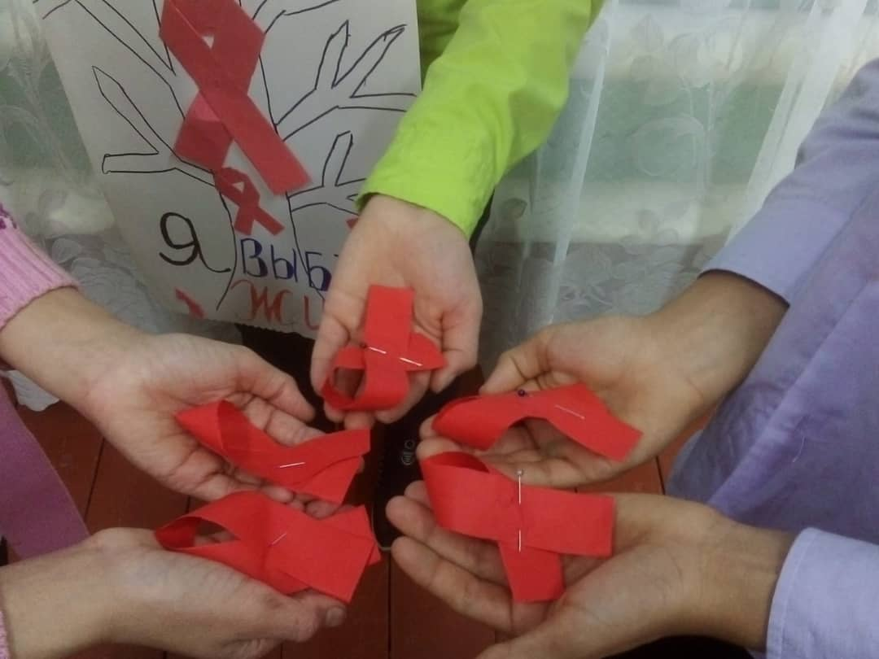
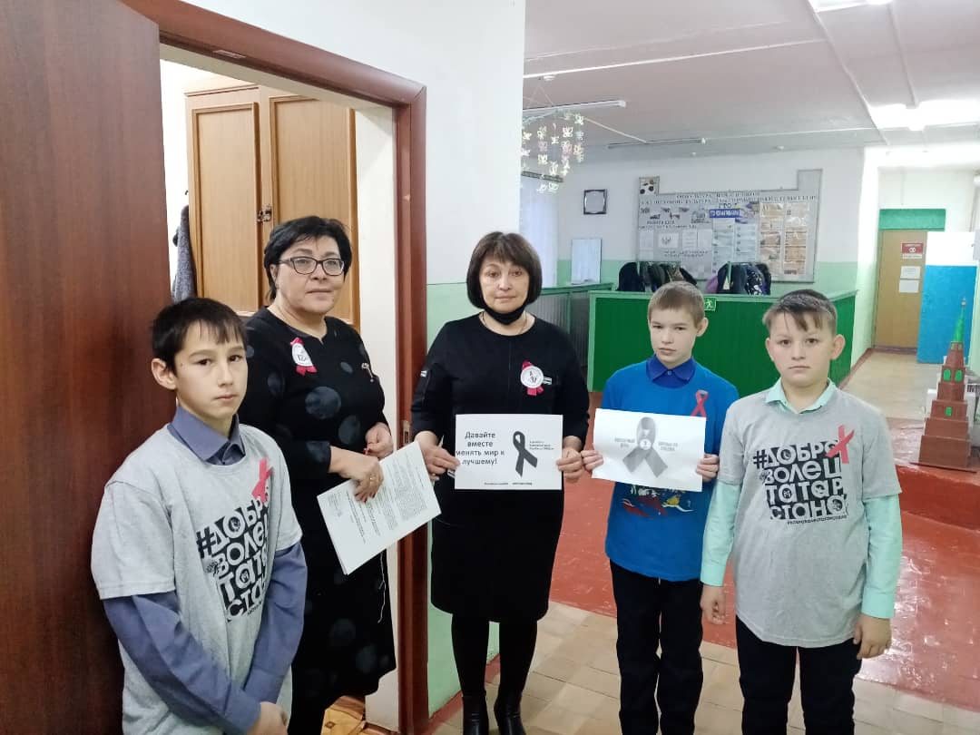
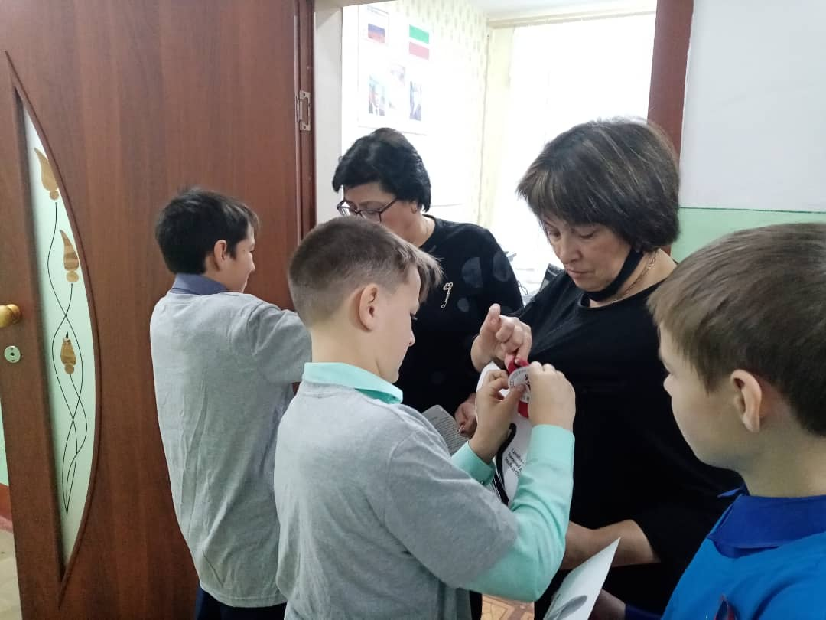
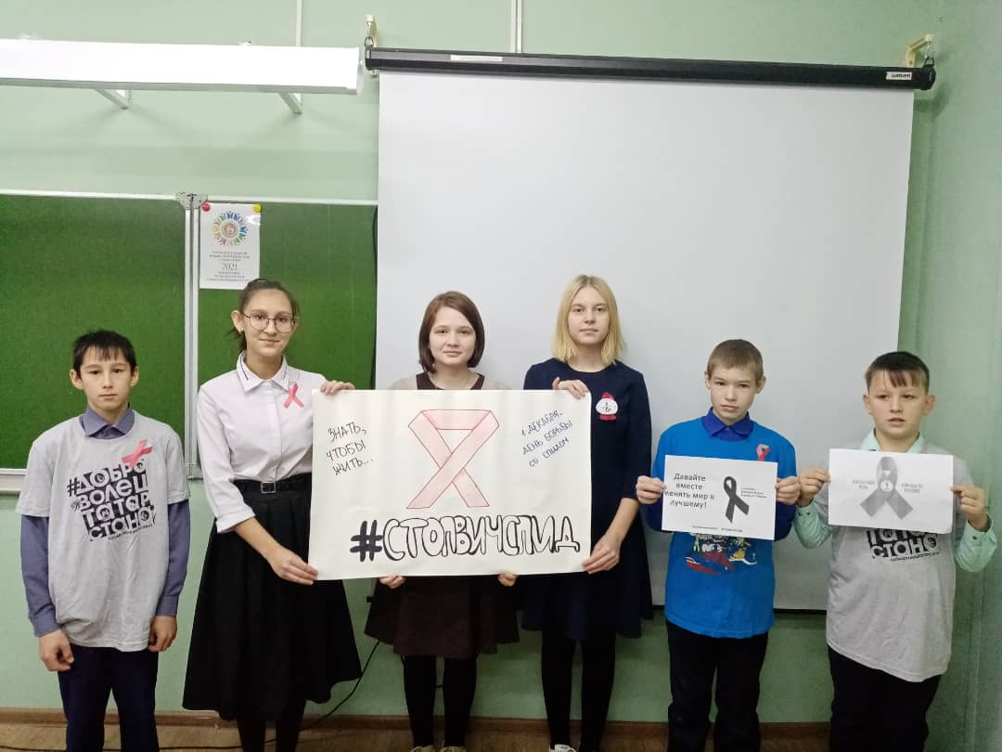
Акция «Красная ленточка»

Slide 18
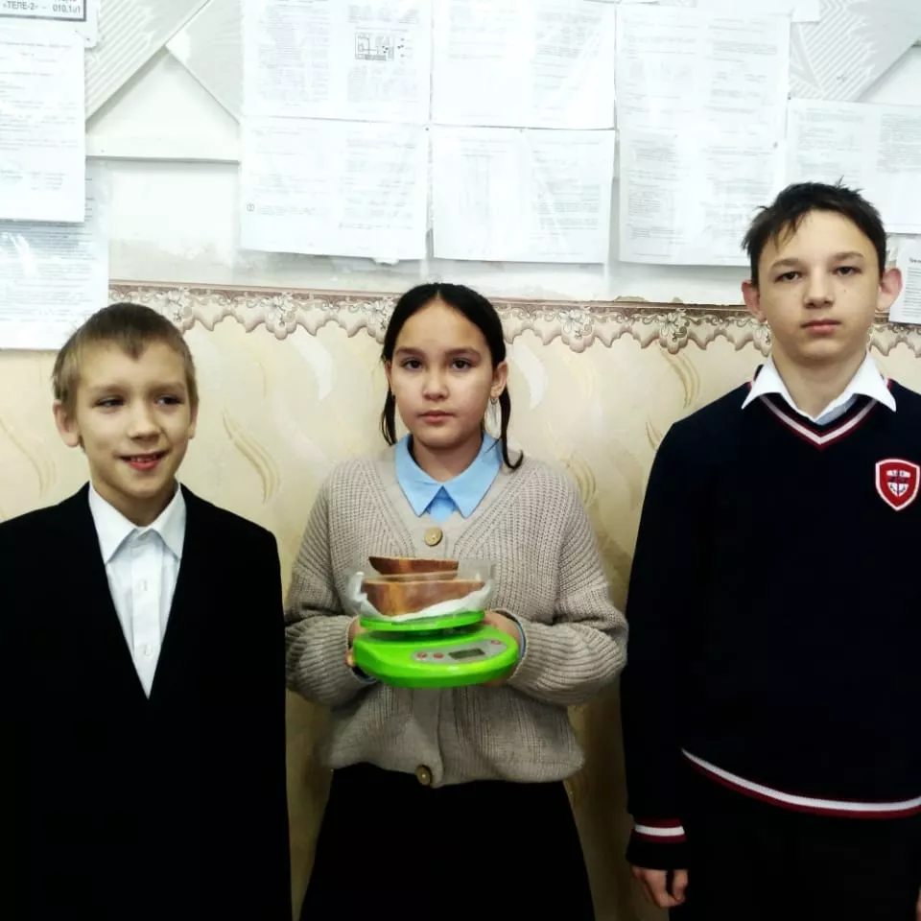
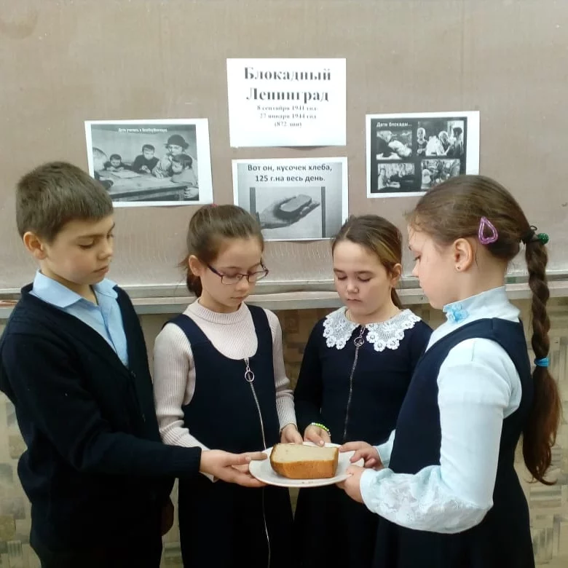
Акция памяти "Блокадный хлеб".

Slide 19

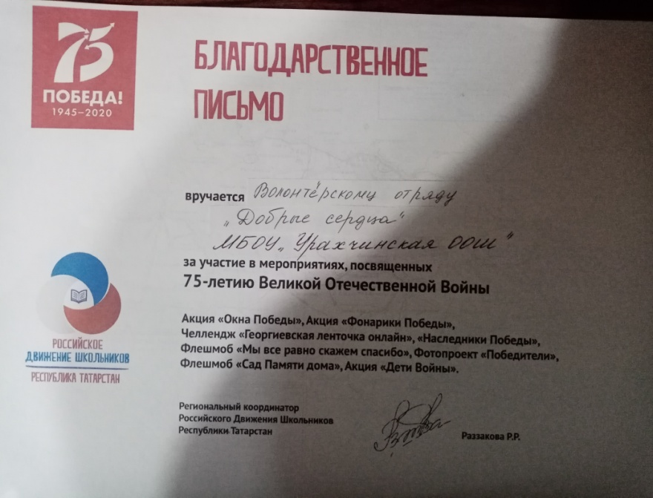


Slide 20
Спасибо за внимание!

